Slide 1

Mĩ thuật 6
Chủ đề
Kết nối bạn bè
Bài 2: Tạo hình nhóm nhân vật

Slide 2


Ấn để đến trang sách

Slide 3

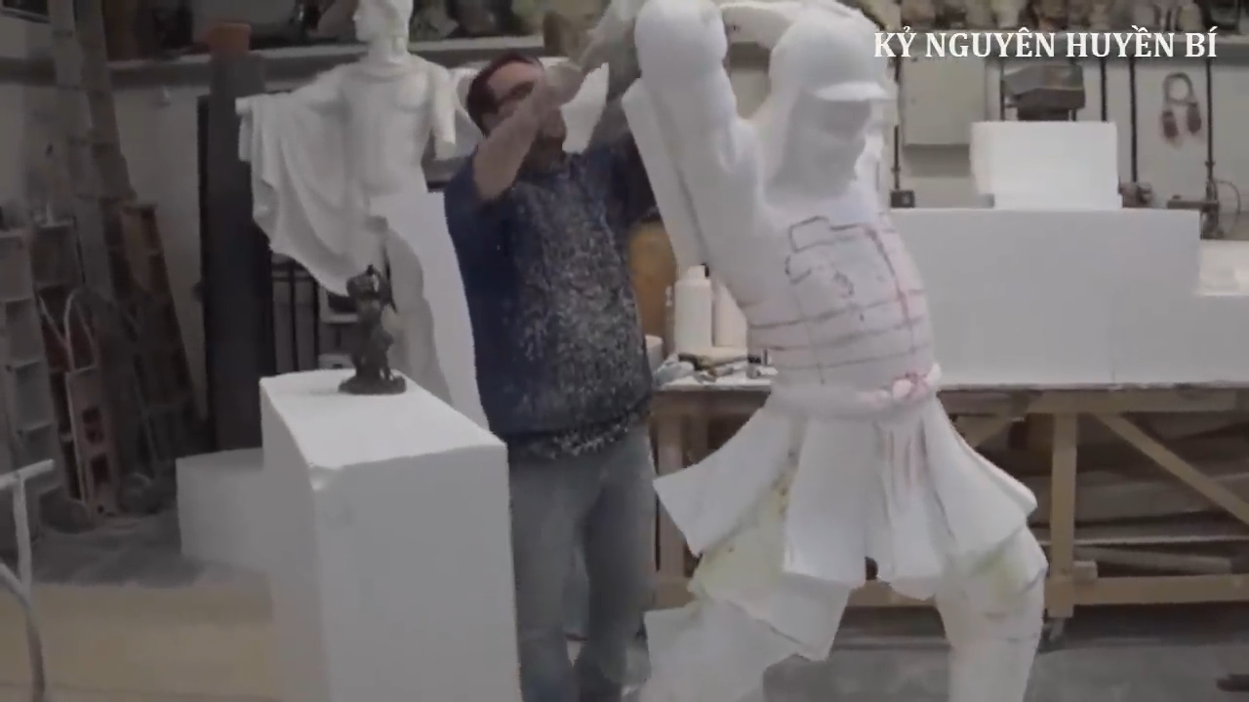
Quan sát video sau và cho biết:
Em từng nghe đến công trình nào được nhắc đến trong clip?
Kể tên một vài bức tượng, tượng đài ở Việt Nam mà em biết?

Slide 4

Ấn để đến trang sách

Slide 5

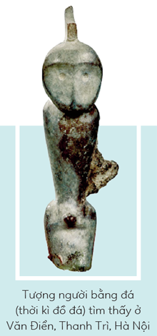
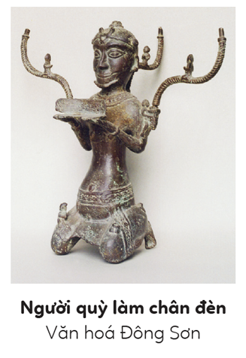
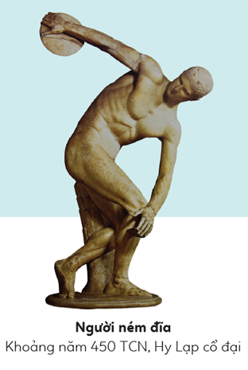
Hoạt động cặp đôi
Quan sát hình ảnh trong SGK, và trả lời câu hỏi:
+ Em đã biết bức tượng nào sau đây ?
+ Em có nhận xét gì về cách tạo hình nhân vật?

Slide 6

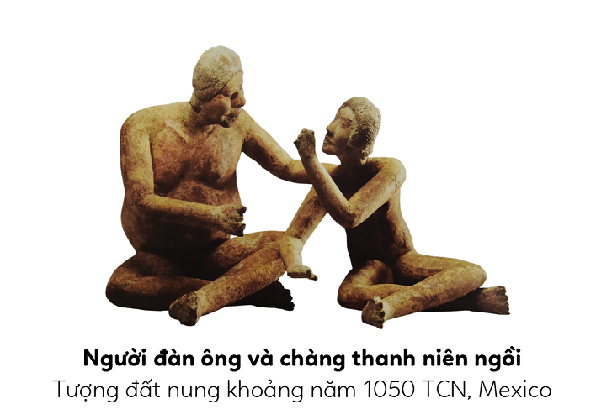
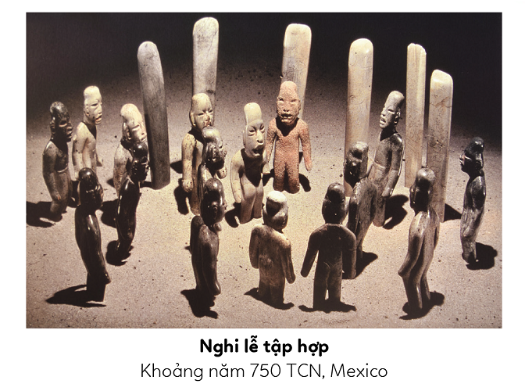
Hoạt động cặp đôi
Quan sát hình ảnh trong SGK, và trả lời câu hỏi:
+ Em đã biết bức tượng nào sau đây ?
+ Em có nhận xét gì về cách tạo hình nhân vật?

Slide 7
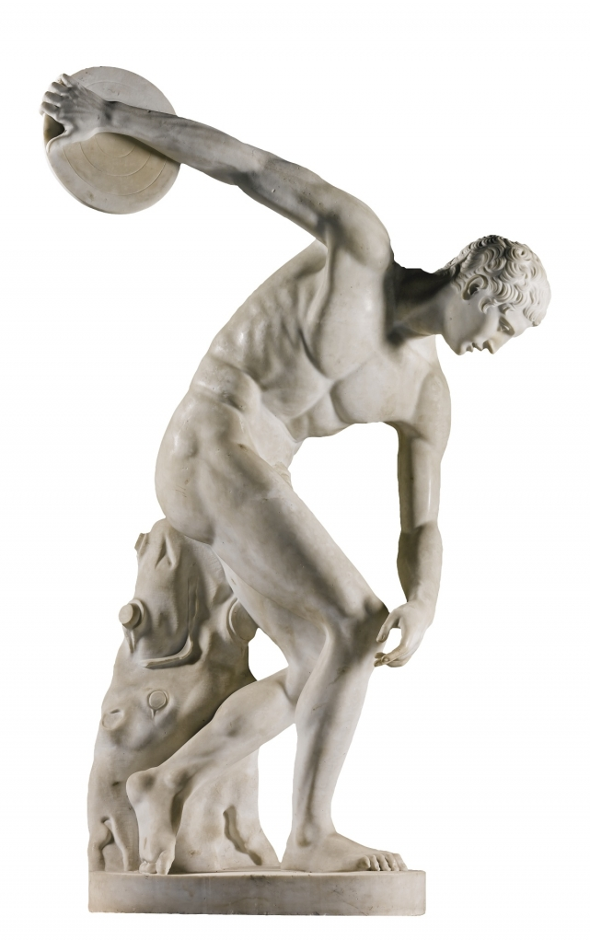
KẾT LUẬN
01
Học sinh có thể tự tạo hình nhóm nhân vật.
02
Đặc điểm cơ bản của tạo hình nhóm nhân vật là: hình dáng, bộ phận, chất liệu tạo thành,... Hình dáng, tỉ lệ, kích thước nhân vật rất đa dạng.

Slide 8
KẾT LUẬN
03
Chú ý những yếu tố nổi bật, tính sáng tạo, nghệ thuật tạo hình đặc trưng cần thể hiện trên sản phẩm.
04
Ý nghĩa của tạo hình nhóm nhân vật: mang giá trị thẩm mĩ, tính nhân văn cao.

Slide 9

Ấn để đến trang sách

Slide 10



Tìm ý tưởng
01
02
03
Chọn các hình dáng điển hình
Xác định phương pháp thực hành
Xác định chủ đề

Slide 11

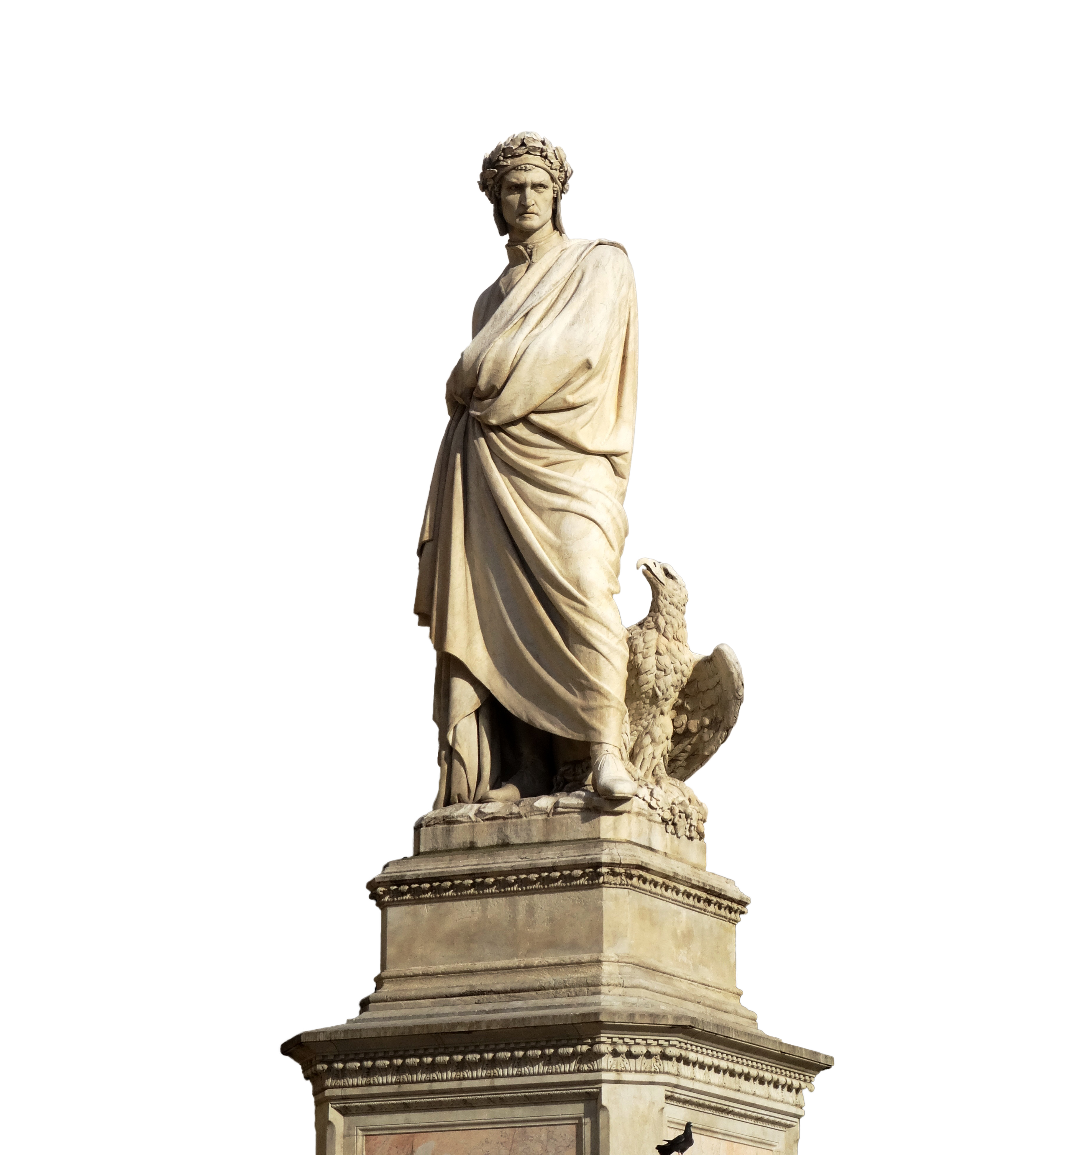
Thực hành tạo hình nhân vật
Có thể sử dụng các chất liệu thông dụng, dễ kiếm như: giấy bạc, giấy màu, giấy bọc thức ăn, đất sét, đất nặn…
Tham khảo cách tạo hình bằng giấy bạc sau đây:

Slide 12

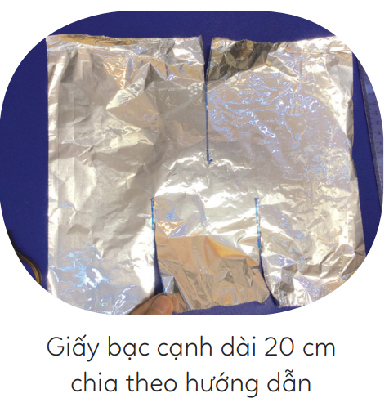
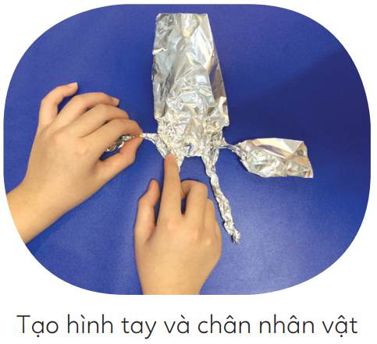
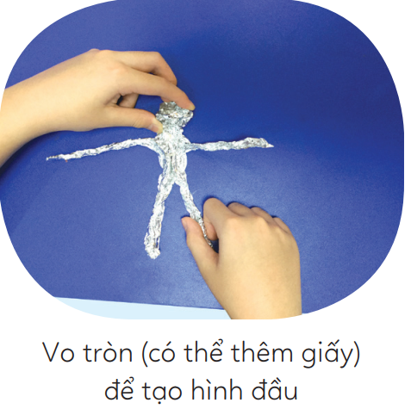
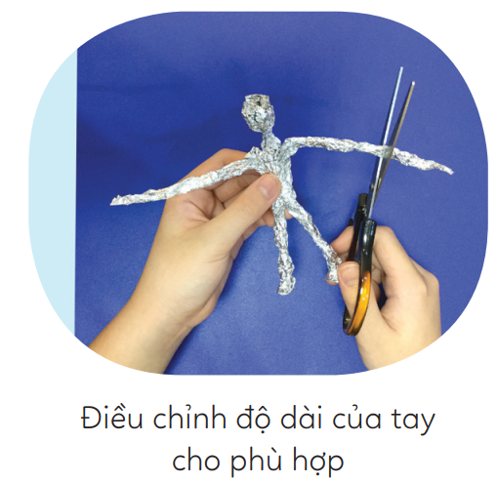
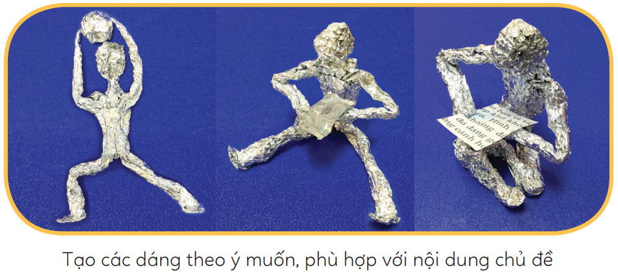
Ấn để xem video

Slide 13
Lưu ý khi tạo hình nhân vật
01
02
03
04
Không nên sử dụng quá nhiều màu sắc.
Không nên quá coi trọng về tỉ lệ.
Luôn ghi nhớ đặt nhân vật vào đúng bối cảnh dự định.
Chọn chất liệu an toàn cho sức khoẻ.

Slide 14
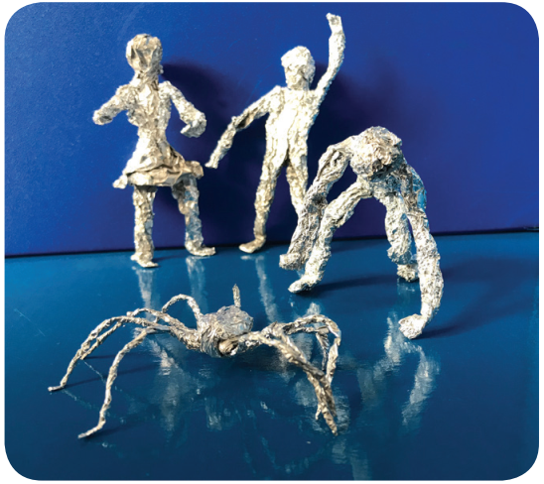

Tham khảo những sản phẩm bên cạnh để tạo hình nhân vật và sáng tạo câu chuyện cho sản phẩm của mình.

Slide 15

Ấn để đến trang sách

Slide 16

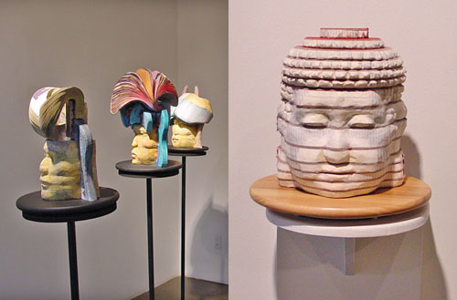

Trưng bày sản phẩm lên bàn và chia sẻ sản phẩm của mình.

Slide 17
Gợi ý:
+ Chia sẻ về hình dáng, tư thế của nhân vật, nhóm nhân vật.
+ Chỉ ra chỗ sáng tạo nhất của sản phẩm.
+ Em thích phần trình bày nhóm nhân vật nào nhất, vì sao?
+ Em có thể giới thiệu về một bức tượng thuộc thời kì tiền sử, cổ đại (trên thế giới hoặc ở Việt Nam) mà em biết?

Slide 18
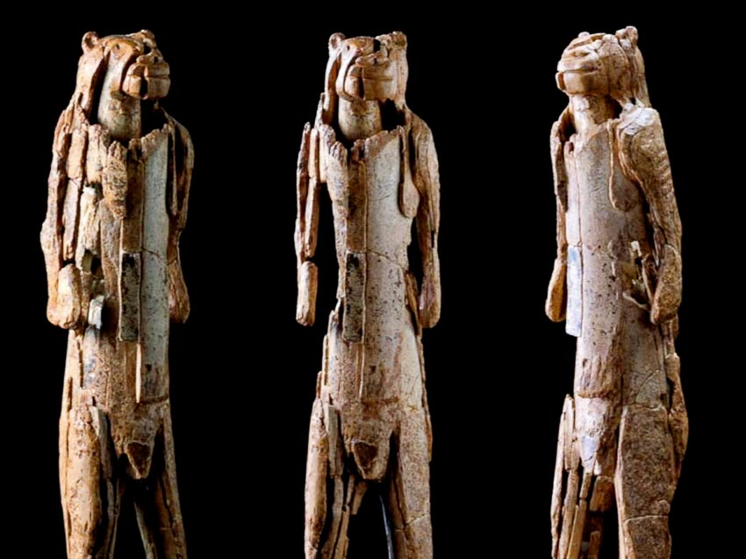
Một số bức tượng thời tiền sử, cổ đại
Tượng người – sư tử ở động Hohlenstein, Swabian Jura, Tây Nam Đức, 40.000 năm tuổi

Slide 19
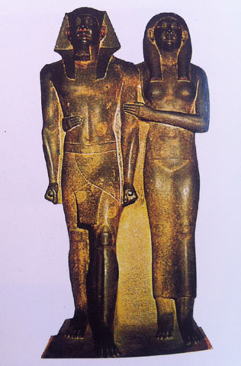
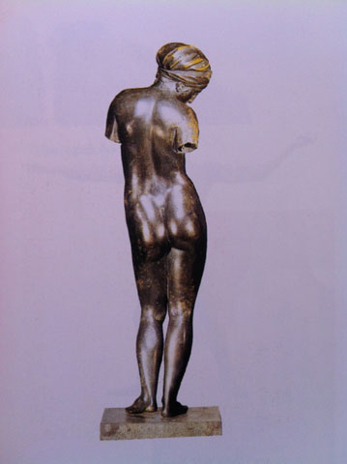
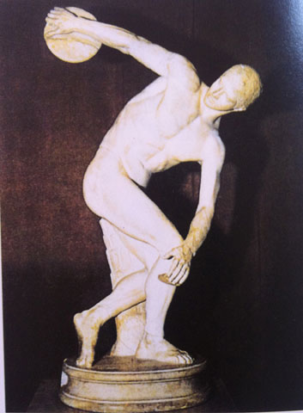
"Cô gái" - tượng đồng Hy Lạp cổ đại, năm 400 trước Công nguyên.
Quốc vương Mankaola và hoàng hậu - tượng thời cổ đại.
"Người ném đĩa sắt" –
Hy Lạp cổ đại sơ kỳ cổ điển.

Slide 20
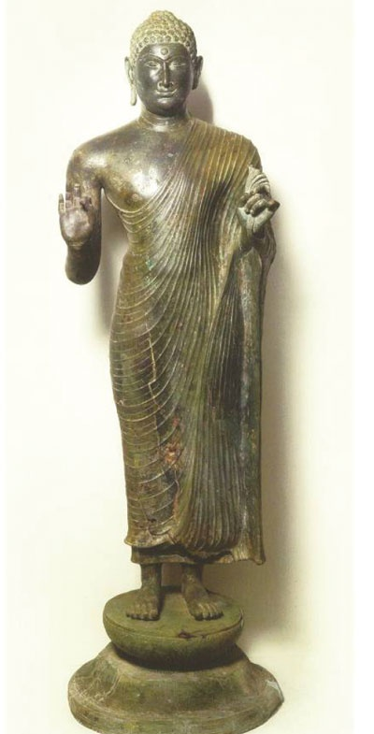
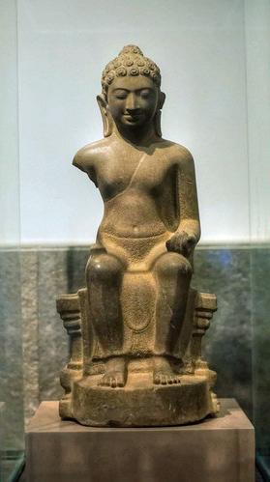
Tượng Phật Đồng Dương được phát hiện tại khu vực Đồng Dương (Quảng Nam), có niên đại thế kỷ thứ 3.
Tượng Phật Sơn Thọ là một cổ vật của nền văn hóa Óc Eo, niên đại từ thế kỷ 6-7 Sau Công nguyên.

Slide 21

Ấn để đến trang sách

Slide 22


Dự định tiếp của em qua bài học này là gì?
Qua bài học hôm nay, em có ý tưởng gì để góp phần làm đẹp cảnh quan môi trường nơi em sống?

Slide 23

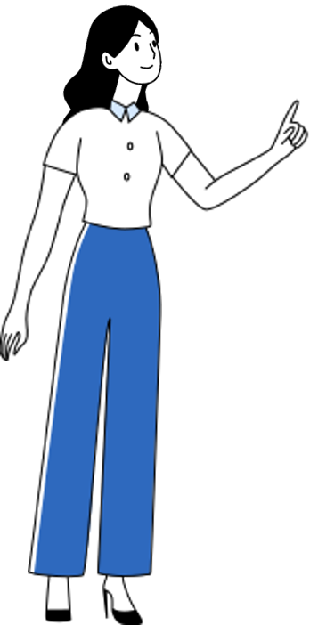
Hãy sáng tạo ra các sản phẩm điêu khắc bằng giấy và vật liệu khác để trang trí cho góc học tập.
Sử dụng kiến thức bài học để sáng tạo ra những sản phẩm tạo hình, hiểu thêm về nghệ thuật điêu khắc truyền thống và yêu thích nghệ thuật điêu khắc.

Slide 24
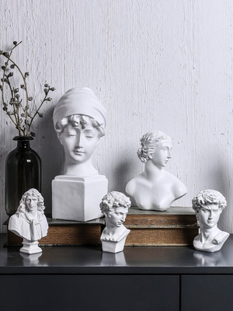
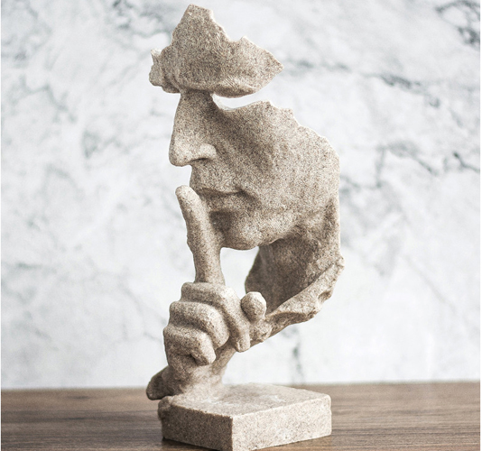
Tượng nghệ thuật trang trí nhà cửa

Slide 25


EM CẦN NHỚ
Nghệ thuật điêu khắc bao gồm phù điêu và tượng tròn.
01
Nghệ thuật điêu khắc trên thế giới có từ khoảng 30.000 năm TCN.
02
Ở Việt Nam, đã tìm thấy tượng người đàn ông bằng đá ở Văn Điển, Thanh Trì, Hà Nội có khoảng 2.000 năm TCN.
03

Slide 26
Hệ thống kiến thức bài học
01
02
Các nhân vật được tạo nên từ những chất liệu quen thuộc như giấy bạc, giấy ăn, đất nặn,... Các nhân vật được tạo dáng và đặt trong không gian 3 chiều sinh động và hấp dẫn.
Ngoài vẻ đẹp về hình khối, các phẩm điêu khắc nhóm nhân vật còn cần nội dung chủ đề để thể hiện.

Slide 27


HƯỚNG DẪN VỀ NHÀ
01
02
Xem trước bài 3, SGK Mĩ thuật 6.
Chuẩn bị đồ dùng học tập cho bài 3.

Slide 28


Slide 29



Để kết nối cộng đồng giáo viên và nhận thêm nhiều tài liệu giảng dạy,
mời quý thầy cô tham gia Group Facebook
theo đường link:
Hoc10 – Đồng hành cùng giáo viên tiểu học
Hoặc truy cập qua QR code

